Slide 1
계산 그래프 Computational Graph
http://cs231n.github.io/optimization-2
https://ratsgo.github.io/deep%20learning/2017/05/14/backprop/

Slide 2
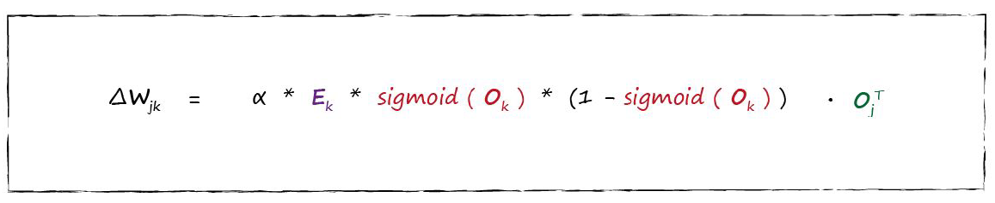
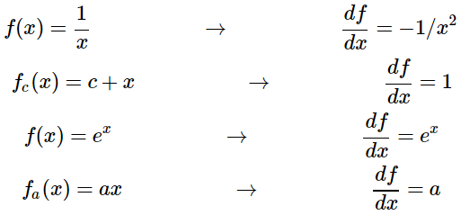

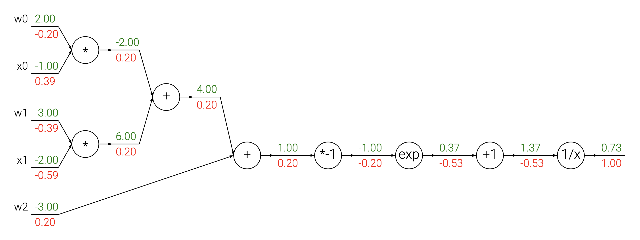





(중요) 계산 그래프
역전파backward propagation은 결과와 정답의 차이로 계산된 손실loss을 연쇄법chain rule을 이용하여 입력단까지 다시 전달하는 과정을 의미합니다.
계산 그래프(computational graph)
http://cs231n.github.io/optimization-2
https://ratsgo.github.io/deep%20learning/2017/05/14/backprop/
wo에 대해서 미분하면 x0인 -1.00이 미분 값
xo에 대해서 미분하면 w0인 -2.00이 미분 값
w1에 대해서 미분하면 x1인 -2.00이 미분 값
x1에 대해서 미분하면 w1인 -3.00이 미분 값
w2에 대해서 미분하면 1이 미분 값
$$e^{−1} ≈0.3678$$
$$−\frac{1}{({1.3678)}^{2}}≈−0.5345$$
$$−\frac{1}{{(1.3678)}^{2}}×e^{−1}≈−0.5345×0.3678≈−0.1966$$
$$0.1966×2≈0.3932$$
$$0.1966×3≈0.5898$$

Slide 3
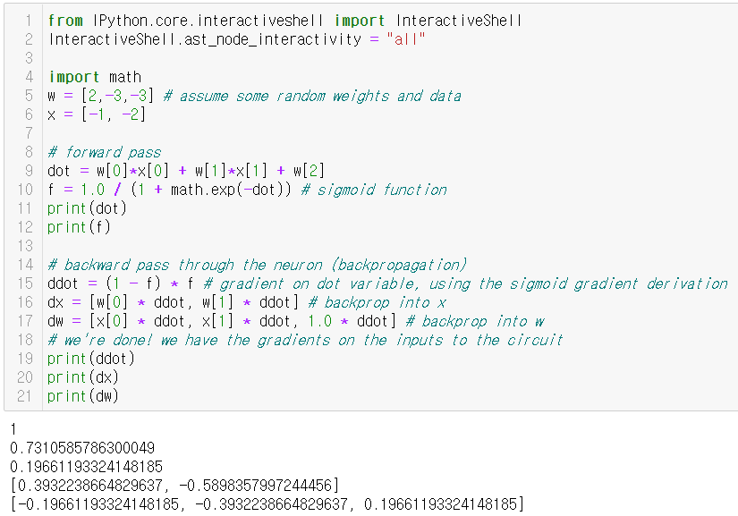
(중요) 계산 그래프 http://cs231n.github.io/optimization-2

Slide 4
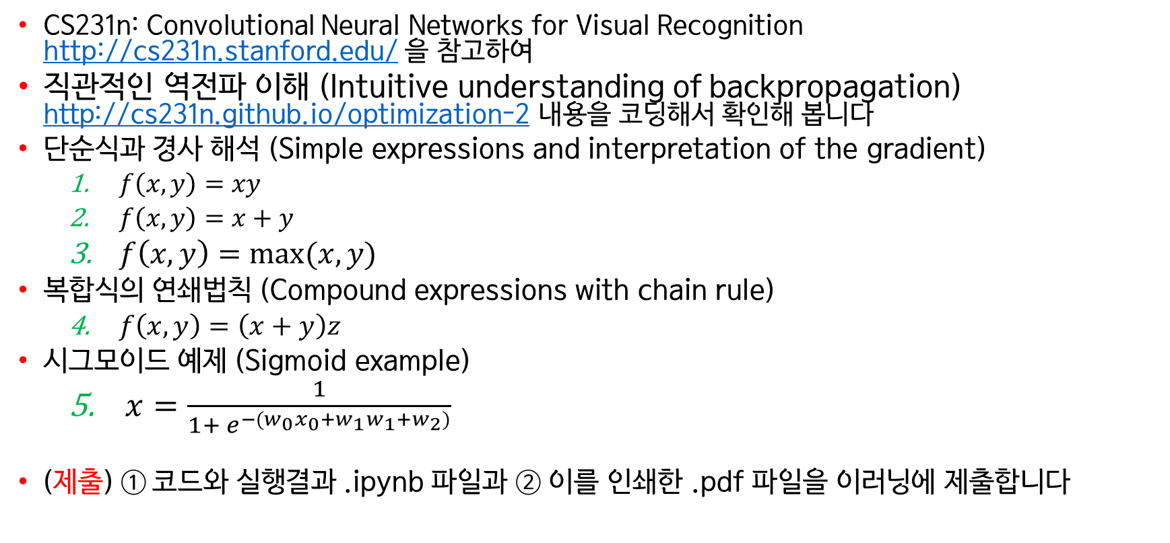
(Lab8) 계산 그래프
CS231n: Convolutional Neural Networks for Visual Recognition http://cs231n.stanford.edu/ 을 참고하여
직관적인 역전파 이해 (Intuitive understanding of backpropagation) http://cs231n.github.io/optimization-2 내용을 코딩해서 확인해 봅니다
단순식과 경사 해석 (Simple expressions and interpretation of the gradient)
$f\left(x,y\right)=xy$
$f\left(x,y\right)=x+y$
$f\left(x,y\right)=max⁡(x,y)$
복합식의 연쇄법칙 (Compound expressions with chain rule)
$f\left(x,y\right)=\left(x+y\right)z$
시그모이드 예제 (Sigmoid example)
$x=\frac{1}{1+ e^{−(w_{0}x_{0}+w_{1}w_{1}+w_{2})}}$
(제출) ① 코드와 실행결과 .ipynb 파일과 ② 이를 인쇄한 .pdf 파일을 이러닝에 제출합니다

